Slide 1
RNN (Recurrent Neural Network)
Mattias
Notes:
안녕하세요! RNN 발표를 맡은 이명학입니다.
혼자 공부할때는 그냥 그렇구나 하고 넘어갔던 내용들을, 설명하려고 하니 정말 어렵더라구요.
혹시라도 제가 틀리는 부분이나, 모르는 부분이 있다고 하더라도 너그럽게 도와주셨으면 좋겠습니다 ㅎㅎ
[2]

Slide 2
Contents
Concept
Structure
Applications
Variants
Example
Notes:
목차는 다음과 같습니다. 먼저 RNN이 무언지 간략하게 살피고 들어갈거구요, 두번째로 어떤 구조를 가지고 있는지 살펴볼 예정입니다. 세번째로 이러한 구조가 어떤 문제를 해결하는데 강력한지, 어떻게 활용되고 있는지를 설명할 예정이구요, 네번째로 RNN에서 파생된 다양한 알고리즘을 간략하고 얕게 둘러보고 갈 예정입니다. 마지막으로 어떻게 RNN이 작동하는지 간단한 예시들로 이해하고, 발표 마무리하겠습니다.

Slide 3
Concept
기본적으로 DNN 구조는 모든 입력과 출력이 각각 독립적이라고 가정
그러나 이는 많은 상황에서 옳지 않은 접근이 됨
우리는 기억을 활용해 맥락을 살핌. 특정 이벤트가 일어났을 때 과거의 기억을 토대로 맥락을 파악하는 것을 생각할 수 있음.
가령 문장을 이해할 때, 우리는 한 단어 한 단어 따로 따로 의미를 이해하지 않고 앞 내용의 기억을 연결해 문장 전체의 맥락을 살피게 됨.
배가 고파서 ㅇㅇㅇ를 열었다.
Notes:
먼저 컨셉입니다.
기본적으로 DNN, 즉 우리가 보는 일반적인 뉴럴네트워크의 경우 모든 입력과 출력이 각각 독립적이라고 가정합니다. 그러니까, 입력이 한번 되면 히든레이어로 통과되고, 그 뒤 각각의 출력이 나오게 된다는 말인데요.
이런 방식은 많은 경우에 한계를 가지게 됩니다.
구체적으로 예시를 떠올려볼까요. 뉴럴넷은 인간의 신경망 구조를 모사해서 만든 구조인 것을 모두 알고 계실겁니다. 그런데 생각해 보면, 우리는 들어온 정보를 단순하게 출력하는 것이 아니라, 과거의 기억을 활용합니다. 가령 저희가 문장을 이해한다고 할때, 단순히
"나는 볶음밥을 먹었다, 그 밥은 맛있었다" 라고 할 때 그 밥이 뭔지를 기억에서 찾아 이해한다는 거죠.
제가 예시로 든 이 문장을 읽어보시면, 이 빈칸에 어떤 말이 들어갈지 우리는 쉽게 알 수 있습니다. 그 이유는 배가 고프다는 정보를 기억에서 이미 알고 있기 때문에 추론이 가능하기 때문이죠.

Slide 4
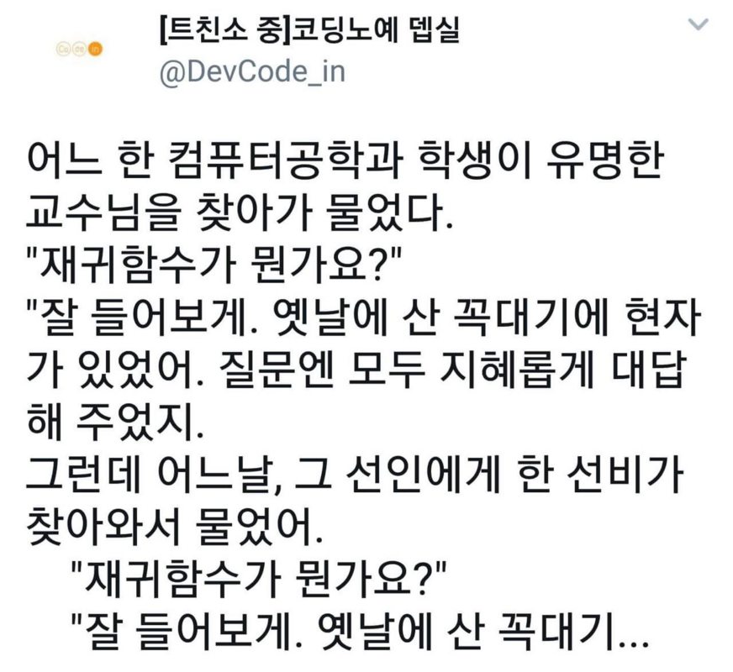
Concept
즉, 우리는 언어를 Sequence data로 받아들이고, 기존의 입력을 활용하여 전체 의미를 이해함.
기존의 DNN, CNN으로 Sequence data를 처리할 수 없던 한계를 해결하고자 등장한 것이 바로 RNN (Recurrent Neural Network)
여기서 Recurrent란 ‘순환하는, 재귀하는’의 의미로, 기존의 출력이 되풀이되어 입력되는 형태를 의미함
Notes:
정리하자면, 우리 인간은 언어를 Sequence data, 즉 순서가 있는 시계열 정보로 받아들이고, 기존의 입력을 활용하여 전체 의미와 맥락을 파악합니다.
그런데 기존의 DNN이나, CNN(컨볼루셔널 뉴럴 넷)은 이런 문제를 잘 해결하지 못한다고 합니다. 즉, 시간의 흐름을 내포한 데이터를 잘 이해하지 못하는 것이죠.
이런 문제를 해결하고자 등장한 것이, RNN이라는 뉴럴넷입니다.
여기서 Recurrent는 순환하는, 재귀하는이라는 의미입니다. 기존의 출력이 다시 입력이 되는 형태를 일컫는 말이지요. 다음 짤을 보시면, 프로그래밍에서 사용되는 재귀함수의 개념을 이해하실 수 있을 것 같네여ㅎㅎ

Slide 5
Structure – Recurrent Neural Network
y
보통 이런 형태로 RNN을 표현
h
은닉층의 출력이
다시 은닉층으로 입력되는 구조,
“Recurrent”
어떻게 이런 형태가?
이런 구조 덕분에
‘기억’을 가질 수 있고,
시계열 데이터를 학습할 수 있음
x
Notes:
이제 RNN이 뭔지 간단히 살펴 보았으니, 어떻게 회귀하는건지 알아볼까요? 맨 밑에 x, 즉 입력층이 있고, 가운데 h, 즉 hidden layer가 있습니다. 마지막으로 y, 출력층이 보입니다. 일반적인 NN과 유사한데, 한가지 다른점이 있는 것을 알 수 있습니다. 즉, 이 h를 감싸고 있는 선인데요. 이 그림이 의미하는 것은, 은닉층의 출력이 다시 은닉층으로 들어간다는 의미입니다. 어떻게 이런 형태가 나오는지 더 직관적으로 설명하고자 합니다.

Slide 6
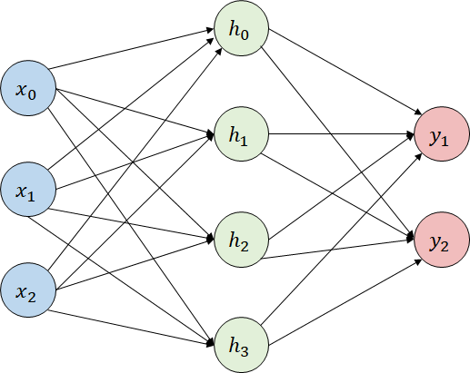
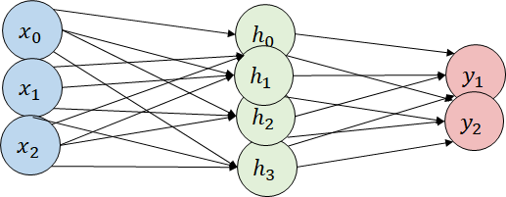


Structure – Neural Network
Notes:
보시는 그림이 일반적인 뉴럴넷이죠? 입력층, 은닉층, 출력층이 있고, 각자 이렇게 복잡하게 연결되어 있습니다. 이 그림을 조금 단순화해볼까요? 이렇게 이렇게 포개어 보면, 결국 이런 그림으로 단순하게 만들 수 있습니다.

Slide 7









Structure – Neural Network
이 구조를
이 구조로
단순화 가능
$${ h}_{0}$$
$${ x}_{0}$$
$${ h}_{1}$$
$${ y}_{1}$$
$${ x}_{1}$$
x
h
y
$${ h}_{2}$$
$${ y}_{2}$$
$${ x}_{2}$$
$${ h}_{3}$$
입력층
은닉층
출력층
Notes:
즉, 이런 그림을 이렇게 단순하게 표현할 수 있는 셈이지요.

Slide 8
Structure – Neural Network
y
h
세워보았습니다
x
Notes:
이걸 세워보면 이렇게 표현할 수 있구요.
그럼 RNN의 경우에는 어떻게 표현할 수 있을까요?

Slide 9
Structure – Recurrent Neural Network
State
y
y
y
y
y
y
y
y
y
y
y
y
y
y
y
y
y
y
y
y
y
y
y
y
y
y
y
y
h
h
h
………..
h
h
h
h
………..
h
h
h
h
………..
h
h
h
h
………..
h
h
h
h
………..
h
h
h
h
………..
h
h
h
h
………..
h
x
x
x
x
x
x
x
x
x
x
x
x
x
x
x
x
x
x
x
x
x
x
x
x
x
x
x
x
Time
Notes:
아마도 이런 모습이 원래 모습일 겁니다. 입력층과 은닉층, 출력층의 개수는 모델마다 다를 수는 있겠지만, 뭉뚱그려서 이렇게 한 층씩 나눌 수 있을 거예요. 이 한 층을 state라고 하고, 시간의 흐름에 따라 새로운 state가 펼쳐지는 것으로 생각할 수 있습니다.

Slide 10
Structure – Recurrent Neural Network
y
y
y
y
h
h
h
………..
h
x
x
x
x
Time
Notes:
이 그림을 단순화시켜보면, 이렇게 표현할 수 있겠죠. 여기서 핵심은 이 파란 화살표입니다.
과거의 state에서 발생한 출력을 다음 state의 은닉층에 전달하는 방식으로 정보를 보존합니다. 즉, 일종의 기억을 만들어 내는 건데요.

Slide 11
Structure – Recurrent Neural Network
y
h
h
x
Time
Notes:
이를 더 단순화하면 결국 이런 모습이 되고,

Slide 12
Structure – Recurrent Neural Network
y
결과적으로 이러한 형태로 RNN 구조를 단순화할 수
있음
h
은닉층의 출력이
다시 은닉층으로 입력되는 구조,
“Recurrent”
이런 구조 덕분에
‘기억’을 가질 수 있고,
시퀀스 데이터를 학습할 수 있음
x
Notes:
마지막으로 이렇게, 처음 보셨던 모습이 나옵니다. 이렇게 이전 state의 정보를 전달하는 구조로 인해 '기억'을 가지게 되고, 시간의 흐름에 따른 데이터, 즉 sequence data를 학습할 수 있는 것입니다.

Slide 13






Structure – Recurrent Neural Network
$$y_{t}$$
$y_{t}=W_{hy}h_{t}$+ $b_{y}$
$$h_{t−1}$$
$$h_{t}$$
$h_{t}=tanh{(W}_{hh}h_{t−1}$ ${+ W}_{xh}x_{t}$+ $b_{n})$
$$x_{t}$$
Notes:
간단하게 수식으로 이해해볼까요?
먼저 Xt에서 시작해봅시다. Xt의 입력값이 hidden state로 전달되고, 이 값들은 Wxh라는 웨이트 매트릭스와 곱해집니다. 그리고 이전 state, t-1 state에서 출력된 ht-1값과 Whh라는 웨이트 매트릭스를 곱해주고, 마지막으로 바이어스 텀을 더해 줍니다. 이 모든 값들을 더해 tangent Hyperbolic 함수에 통과시키면, 새로운 ht값을 구할 수 있습니다. 이제 이렇게 구해진 ht와 Why 웨이트 매트릭스를 곱해 새로운 바이어스를 더해주면 yt라는 출력값을 얻게 됩니다.

Slide 14
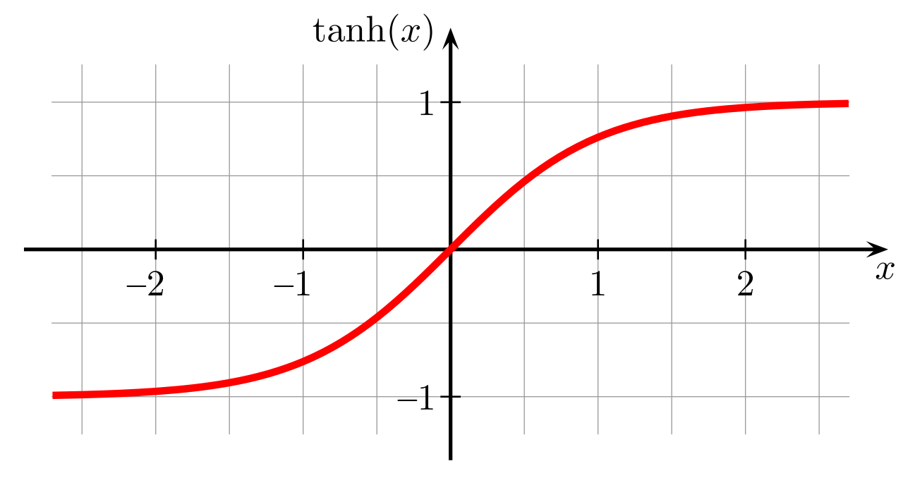
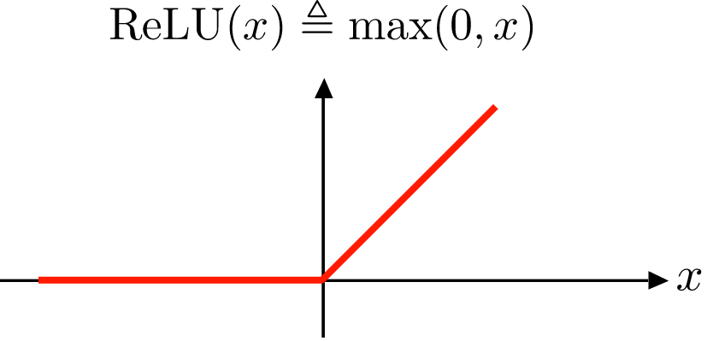
Structure – Recurrent Neural Network
<Features>
각 time step 마다 똑같은 함수와, 똑같은 parameter set이 사용됨. 이러한 방법을 통해, 학습해야하는 parameter의 수를 많이 줄여줄 수 있음. (각 layer마다 전부 다 다른 기존의 DNN과는 다름)
보통 Activation Function은 tanh(hyperbolic tangent)나 ReLU(Rectified Linear Unit) 함수를 사용
Notes:
이렇게 RNN의 구조를 살펴보았는데요, 이제 RNN이 가진 특성을 몇가지 살펴보고 넘어가려 합니다.
첫째로, 각 time step 마다 똑같은 함수와 똑같은 Parameter set이 사용된다는 점입니다. 즉 매 층마다 각각 다른 웨이트를 가지는 기존의 뉴럴넷과는 달리, 각각의 시간마다 동일한 형태를 띠는 거죠. 그래서 이렇게 1개의 그림으로 표현이 가능한 것이라고 생각됩니다. 이러한 방식을 통해, 학습해야하는 Parameter의 수를 많이 줄여줄 수 있다고 합니다. (Shared Weight)
두번째로, Activation Function입니다. RNN 네트워크는 보통 Tanh 혹은 ReLU를 사용한다고 합니다. Tanh를 사용하는 이유는, 아웃풋의 평균이 대략 0이 되도록 하는 것이 반복적으로 값을 통과시키는 구조에서 중요하기 때문이라고 합니다. 만약 sigmoid를 사용할 경우 값이 일정한 범위로 치우치게 되는 결과를 낳게되는데, 이럴 경우 유의미한 인풋값의 정보를 전달하지 못하게 된다고 합니다.

Slide 15
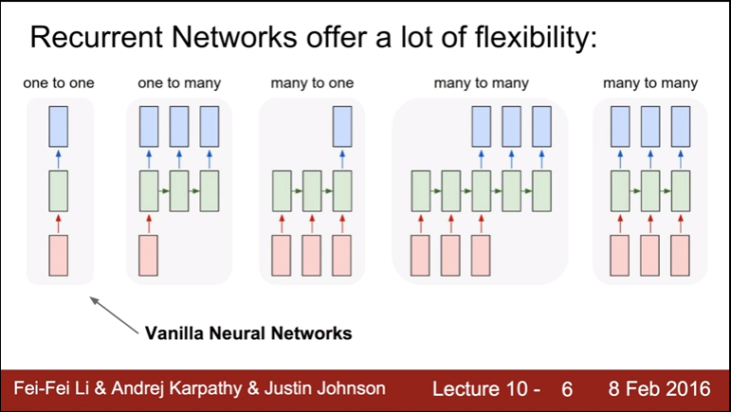
Structure – Recurrent Neural Network
<Features>
입력값의 차원과 출력값의 차원이 각각 다를 수 있음.
또한, 입력층과 출력층의 구성을 자유롭게 바꿀 수 있음.
Notes:
세번째로 입력값의 차원과 출력값의 차원이 다를 수 있다는 점입니다. 길이가 각각 다른 언어간의 번역을 생각하시면 될 것 같습니다. 입력의 길이는 100인데 출력의 길이는 단순히 1일수도 있습니다.
네번째로 어디에 입력을 할지, 어디에 출력을 할지를 자유자재로 구성할 수 있다는 점입니다. 아래 보시는 바와 같이, 입력을 넣고 바로 출력할수도 있고, 일정 스테이트 동안 입력을 받고 그 후 출력하는 등의 다양한 구성이 가능합니다. 이런 유연성 덕분에 다양한 문제를 효과적으로 해결할 수 있습니다.

Slide 16
Structure – Recurrent Neural Network
<Features>
장기 의존성(Long-Term Dependency) 문제를 안고 있음 ->입력값과 출력값의 거리가 멀수록 역전파시 gradient가 점차 줄어 학습 능력이 크게 저하되는 문제 (Vanishing Gradients) ex) 0.2^10 = 1.024e-07
예) 나는 딥러닝을 3년간 눈만 뜨면 공부했다. 가끔 공부하다 배가 고플 때 백종원 짬뽕 끓이는 방법을 찾아보곤 했다. 긴 시간 끝에, 이제 나는 ㅇㅇㅇ를 잘 한다. -> “짬뽕 끓이기”로 대답할 가능성이 높아짐
해결책으로 LSTM(Long-Short Term Memory) 모델이 주로 사용됨.
수학적 설명은 다음을 참고 : http://aikorea.org/blog/rnn-tutorial-3/
Notes:
다섯째로, 장기 의존성 문제입니다. 다음주에 발표 주제로 정해져 있는 LSTM이 이러한 문제점을 해결하기 위해 고안되었는데요. 장기 의존성란 Vanishing Gradients라고도 합니다. 입력값과 출력값의 거리가 멀수록 역전파를 할 때 gradient가 점점 줄어들어 학습 능력이 크게 떨어지는 현상을 뜻합니다. 반대의 경우도 문제가 되는데요, 이런 경우를 Exploding Gradients라고 합니다.

Slide 17


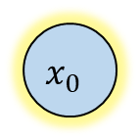
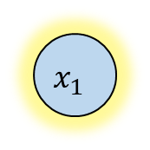
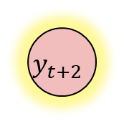






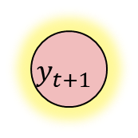
Structure – Long Term Dependency
$$y_{0}$$
$$y_{1}$$
$$y_{2}$$
$$y_{t}$$
$$y_{t+1}$$
$$y_{t+2}$$
h
h
h
h
h
h
………..
$$x_{0}$$
$$x_{1}$$
$$x_{2}$$
$$x_{t}$$
$$x_{t+1}$$
$$x_{t+2}$$
Time

Slide 18
RNN Application
언어 모델링
음성 인식
기계 번역
챗봇
이미지/영상 자막 처리
이미지/음악/안무 생성기
특히 자연어 처리에 강점을 보임
Notes:
이런 RNN을 어떻게 활용할 수 있을까요?
RNN 모델은 seq데이터를 처리할 수 있다는 장점때문에, 다양한 seq 데이터의 과제를 수행할 수 있습니다. 언어 모델링, 음성인식, 기계번역, 챗봇, 자막처리, 음성/비디오/안무 생성기등에 응용됩니다. 이 중에서 특히 자연어 처리에 강점을 보이고 있습니다. 저희 자연어처리 스터디에서 이 RNN을 제일 먼저, 그리고 중점적으로 다루는 이유가 그것이겠지요.

Slide 19
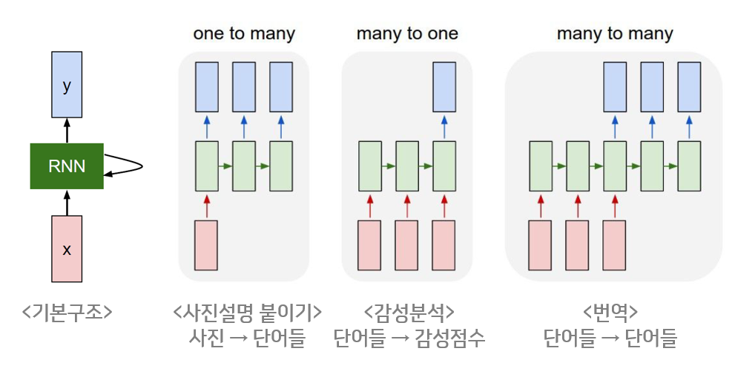
RNN Application
Notes:
아까 말씀드린대로, RNN은 다양한 구성을 가질 수 있습니다. 먼저 캡셔닝의 경우 사진을 입력으로 받고, 순차적으로 사진에 대한 설명을 출력해 냅니다. 두번째로 감성 분석의 경우, 다양한 단어들을 받아들이고 이를 감성점수 혹은 단어로 출력해 냅니다. 세번째로 번역의 경우 다수의 단어를 입력받아 다른 언어로 된 다수의 단어를 출력하는 many to many 구조를 가집니다.
구체적으로 살펴볼까요?

Slide 20
RNN Application – Language Modeling
언어 모델은 주어진 문장에서 이전 단어들을 보고 다음 단어가 나올 확률을 계산해주는 모델
언어 모델은 어떤 문장이 실제로 존재할 확률이 얼마나 되는지 계산해주기 때문에, 자동 번역의 출력값으로 어떤 문장을 내보내는 것이 더 좋은지 (실생활에서 높은 확률로 존재하는 문장들은 보통 문법적/의미적으로 올바르기 때문) 알려줄 수 있음
문장에서 다음 단어가 나타날 확률을 계산해주는 주 목적 외의 부수적인 효과로 생성(generative) 모델을 얻을 수 있음
배가 고파서 ㅇㅇㅇ를 열었다.
Notes:
https://aikorea.org/blog/rnn-tutorial-1/
첫번째로 언어모델입니다. 랭기지모델은 아까 본 것과 같이, 주어진 문장에서 이전 단어들을 보고 다음 단어가 나올 확률을 계산해주는 모델입니다.
이 모델은 어떤 문장이 실제로 존재할 확률을 계산해 주기 때문에, 기계번역의 출력값으로 어떤 문장이 더 적합할지 알려줄 수 있습니다. 번역 모델의 성능에 도움이 되겠네요.
또 부가적인 방법으로, 생성 모델을 만들 수 있습니다. 어떤 단어가 들어가는 확률이 가장 높은지 찾아낸다면, 그 값을 출력해내기만 한다면 새로운 문장을 만들어 낼 수도 있겠죠?

Slide 21
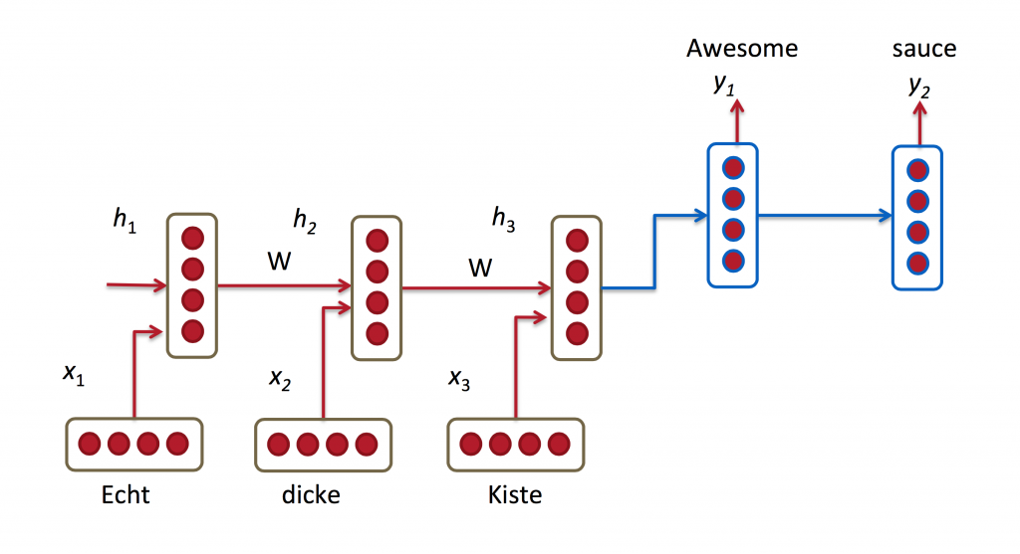
RNN Application – Machine Translation
기계 번역 문제는 입력이 단어들의 시퀀스라는 점에서 언어 모델링과 비슷하지만, 출력값이 다른 언어로 되어있는 단어들의 시퀀스라는 점에서 차이가 있음
네트워크 상에서의 중요한 차이점은, 입력값을 전부 다 받아들인 다음에서야 네트워크가 출력값을 내보낸다는 점
번역 문제에서는 어순이 다른 문제 등이 있기 때문에 대상 언어의 문장의 첫 단어를 알기 위해선 번역할 문장 전체를 봐야 할 수도 있기 때문
Notes:
https://aikorea.org/blog/rnn-tutorial-1/
두번째로 기계 번역입니다. 단어를 넣고 단어를 출력하는 점에서는 언어모델과 같지만, 출력값이 다른 언어로 되어있다는 점이 차이점입니다. 구조적으로는, 모든 입력이 통과한 다음에야 출력값을 내보낸다는 것입니다.
"배가…" 라는 말을 입력하면, 먹는 배인지, 타는 배인지, 몸의 배인지 다 듣고 나야 어떤건지 알수 있겠죠? 또한, 언어마다 어순이 다르기 때문에 모두 들어야합니다. 저번주에 훈님이 발표하신 내용에서, 첫 단어를 찾아야한다고 했던 것 기억하시나요? 첫 단어가 문장의 끝에 있을 수도 있기 때문에 모든 입력이 마쳐져야 그때서야 출력을 시작합니다.

Slide 22
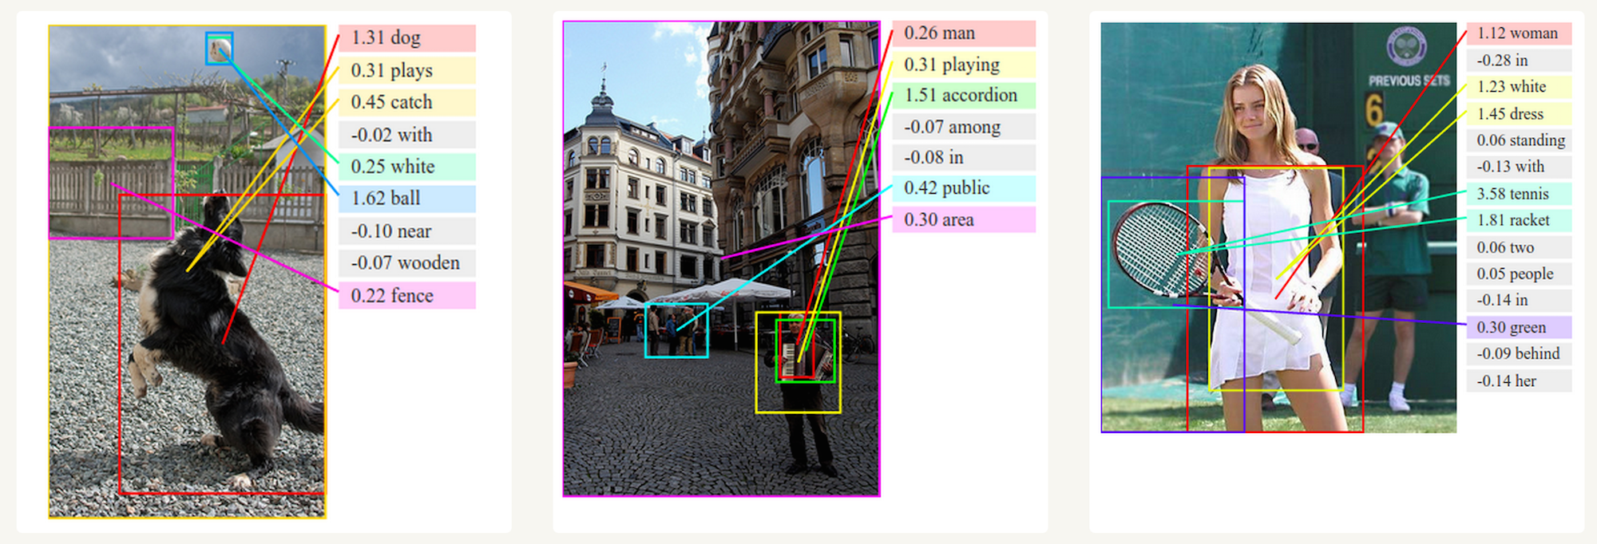
RNN Application – Image/Video Captioning
CNN(Convolutional Neural Network)과 결합하여, 임의의 이미지를 텍스트로 설명해주는 시스템을 만들 수 있음
컴퓨터 비전을 사용해 이미지로부터 단어를 추출하고 매칭시켜, RNN으로 설명해주는 텍스트 생성
Notes:
https://aikorea.org/blog/rnn-tutorial-1/
마지막으로 자막 처리입니다. CNN, 즉 Convolutional NN과 결합하여, 임의의 이미지를 텍스트로 결합해주는 작업을 수행할 수 있습니다. 토익 보신 분들은 아시겠지만, 듣기 영역에 이런 문제가 나오잖아요. 그런 문제를 해결할수도 있을 것 같습니다.
컴퓨터 비전 기술로 사진 속의 물체들을 detection 한 뒤, 단어를 RNN에 입력하고 이를 배열하여 사진을 설명하는 텍스트를 만들 수 잇다고 합니다.

Slide 23

RNN Variants – LSTM(Long-Short Term Memory)
장기 의존성 문제를 해결하는 방안으로 제시됨.
새로운 정보를 각 Cell State마다 저장할지(기억할지), 잊을지를 결정하는 과정을 거침
Notes:
https://brunch.co.kr/@chris-song/9
지금까지 활용을 알아보았는데요. 간단하게 RNN의 variants를 살펴보겠습니다.
먼저 LSTM입니다. 가장 흔하고, 사실 RNN보다는 LSTM의 자료가 많다고 할 수 있을 정도로 인기가 많은 모델입니다. RNN이 가진 장기 의존성 문제를 해결하는 방안으로 고안되었는데요. 장단기 기억을 통해 효과적으로 문제를 핸들링합니다. 각각의 state마다 기억을 할지, 잊을지 결정하는 과정을 거친다고 합니다. 다음 주에 더욱 자세한 내용을 공부하고 싶네요.

Slide 24
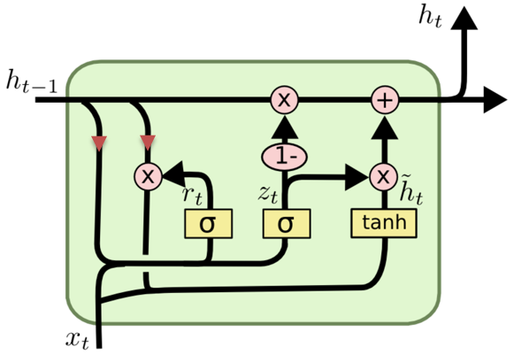
RNN Variants – GRU(Gated Recurrent Unit)
LSTM처럼 장기 의존성 문제를 해결하면서도, 게이트 일부를 생략함으로써 계산 복잡성을 크게 낮춤.
크게 Update gate와 Reset gate 두가지로 나뉘어져 있음.
Notes:
두번째는 GRU입니다. 그 다음주 발제인데요. 역시 장기의존성을 해결하는 방안으로 제시되었다고 합니다. 그러면서도 게이트 일부를 생략함으로써 계산을 단순하게 만들었다고 합니다.

Slide 25
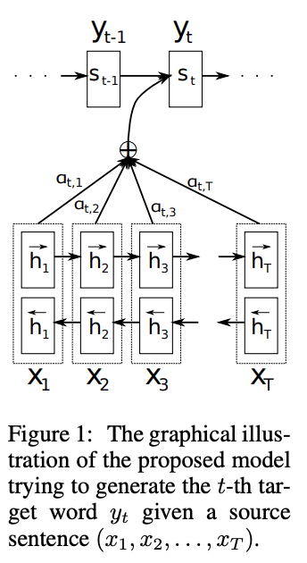
RNN Variants – Attention Mechanism
장기 의존성 문제를 더욱 효과적으로 해결하는 방법으로, “중요한 부분에만 집중하게 만들자” 를 제시
또한 시각화가 용이함
“So in summary forget RNN and variants. Use attention. Attention really is all you need!” - the fall of RNN / LSTM
https://towardsdatascience.com/the-fall-of-rnn-lstm-2d1594c74ce0
Notes:
마지막으로, Attention입니다. 제가 알기로는 가장 트렌디한 알고리즘인데요. 이 알고리즘의 핵심은 "주목할 것만 집중하자" 입니다. 점점 인간의 방식을 더 정교하게 따라가는 것 같네요.

Slide 26
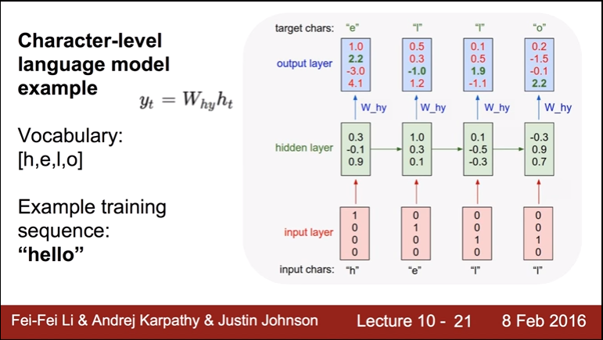
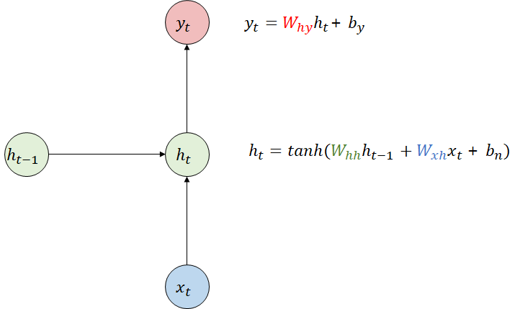
Example – Language Modeling
Notes:
마지막으로 두가지의 예제를 통해 함께 RNN을 이해하고 마무리하려고 합니다.
첫번째는 언어모델링입니다. Hello라는 단어가 있을 때, hell" "이라고 되어 있는 부분의 마지막에 o를 넣도록 모델을 학습시키는 예제인데요.
먼저 one-hot encoding으로 h,e,l,o를 각각 인코딩합니다. 총 4개의 단어가 사용되므로, 입력층의 차원은 4x1이 됩니다.

Slide 27
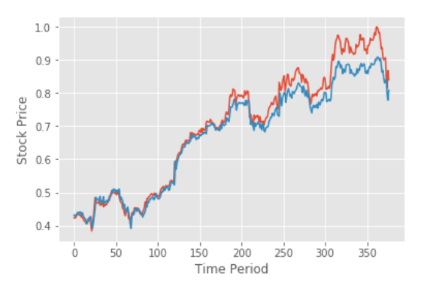
Example – Apple Stock Price Prediction
모멘텀 투자의 방법론을 적용해서, 얼마나 잘 예측할 수 있을까?
시가, 최저, 최고, 종가, 거래량, NASDAQ, Dow Jones, oil price, dollar index, S&P index, gold price, Russell 2000 데이터를 활용
결과는 좋지 않음
정보 부족? 하이퍼파라미터 튜닝? 모델 문제?

Slide 28
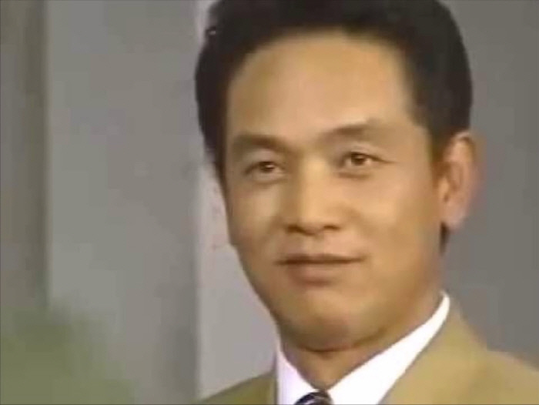
감사합니다!

